Slide 1
Algoritmi che lavorano su grafi
e i loro legami con i modelli della percezione.

Slide 2

INTRODUZIONE:
I modelli della percezione:
- svolgono un ruolo essenziale nell'analisi e nell'interpretazione dei dati sensoriali (input
visivi, uditivi, tattili, olfattivi e gustativi)
- Ci aiutano a comprendere come le informazioni provenienti dai nostri sensi vengono
selezionate, elaborate ed integrate per essere utilizzate in vari ambiti, come l'intelligenza
artificiale o la realtà virtuale.

Slide 3
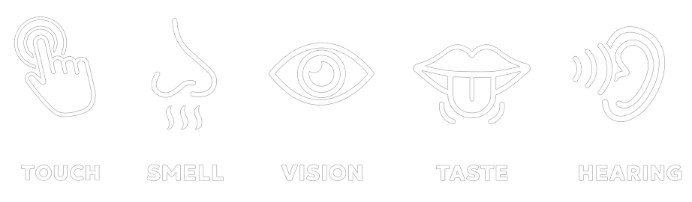
ALGORITMI SUI GRAFI:
In generale un grafo è una struttura dati composta da nodi e archi, che rappresentano rispettivamente gli elementi e le relazioni tra di essi.
Nello specifico gli algoritmi sui grafi offrono una serie di tecniche per analizzare e comprendere le informazioni rappresentate dai grafi sensoriali.
I grafi sensoriali sono utilizzati per illustrare come una persona percepisce e interpreta le informazioni provenienti dai diversi sensi.
Possono essere utilizzati per l'estrazione delle feature, ovvero le caratteristiche uniche, dei dati sensoriali.

Slide 4
ALGORITMI DI RAGGRUPPAMENTO (CLUSTERING) SUI GRAFI

Slide 5
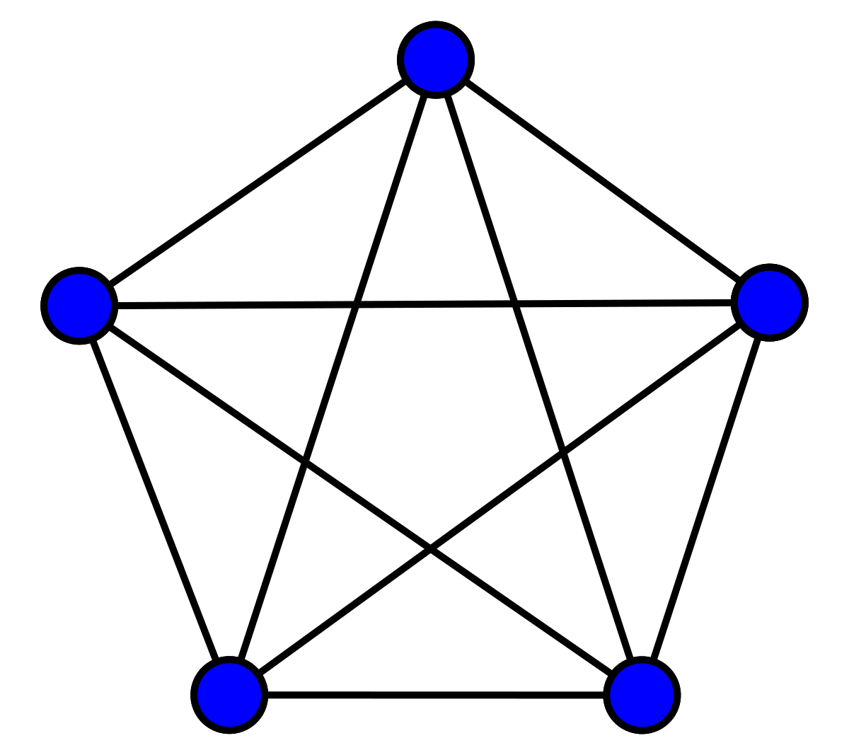
Il raggruppamento sui grafi si riferisce all'identificazione di gruppi
di nodi che condividono caratteristiche simili o che sono
collegati in modo più stretto tra loro rispetto
agli altri nodi nel grafo.
L'obiettivo principale è quello di trovare
strutture e modelli nascosti all'interno
dei dati rappresentati dal grafo.

Slide 6
ALGORITMI
RAGGRUPPAMENTO SPETTRALE: L'algoritmo di raggruppamento spettrale sfrutta la teoria dei grafi e la decomposizione spettrale per identificare i cluster. Si basa sulla creazione di una matrice di similarità tra i nodi e sull'applicazione della decomposizione spettrale per ottenere i cluster desiderati.
ALGORITMO DI LOUVAIN: L'algoritmo di Louvain è un metodo euristico che ottimizza la modularità, una misura di quanto i nodi siano collegati all'interno dei cluster rispetto ai collegamenti tra i cluster. L'algoritmo mira a massimizzare la modularità attraverso una serie di iterazioni per ottenere una partizione dei nodi in cluster.

Slide 7
APPROCCI E METRICHE
PER IDENTIFICARE GRUPPI
DI NODI SIMILI
SIMILARITÀ DEI NODI: Per identificare i cluster, è necessario definire una misura di similarità tra i nodi. Le metriche comuni includono la distanza euclidea, la similarità coseno o l'indice di Jaccard, a seconda della natura dei dati.
COEFFICIENTE DI MODULARITÀ: Il coefficiente di modularità è una metrica utilizzata per valutare la qualità di una partizione dei nodi in cluster. Misura quanto i nodi sono collegati all'interno dei cluster rispetto ai collegamenti tra i cluster. Un valore di modularità più alto indica una partizione migliore.

Slide 8
APPLICAZIONI
PRATICHE NELLA PERCEZIONE
ANALISI DELLE RETI SOCIALI: I grafi possono essere utilizzati per rappresentare le relazioni tra gli individui in una rete sociale. L'identificazione dei cluster può rivelare gruppi di individui con interessi comuni, comunità di appartenenza o ruoli simili all'interno della rete.
IDENTIFICAZIONE DI CLUSTER DI OGGETTI SIMILI: Nei sistemi di raccomandazione, ad esempio, l'analisi dei grafi può essere utilizzata per identificare gruppi di oggetti simili in base alle preferenze degli utenti. Ciò consente di suggerire oggetti correlati o di creare cluster di prodotti simili per scopi di marketing.

Slide 9
ESEMPI
Analisi della rete sociale di una piattaforma di social media per identificare gruppi di utenti con interessi simili, come appassionati di musica, appassionati di sport o appassionati di moda.
Identificazione di cluster di prodotti simili su un sito di e-commerce per suggerire acquisti correlati agli utenti, come abbinamenti di abbigliamento, accessori o prodotti complementari.

Slide 10
ALGORITMI DI CLASSIFICAZIONE SUI GRAFI

Slide 11
ALGORITMI:
- Cosa sono?
sono metodi utilizzati per assegnare etichette o categorie ai nodi di un grafo in base alle loro caratteristiche e alle relazioni con gli altri nodi nel grafo. Questi algoritmi sono ampiamente utilizzati in diversi campi, come l'analisi delle reti sociali e la bioinformatica.
- Quali sono le principali classificazioni?
1. Classificazione basata su metodi di propagazione delle etichette
2. Classificazione basata su metodi di apprendimento supervisionato
3. Classificazione basata su metodi di apprendimento non supervisionato
4. Classificazione basata su metodi di apprendimento profondo
- Nozione:
È importante notare che la scelta dell'algoritmo di classificazione sui grafi dipende dal contesto, dalla struttura del grafo e dalle caratteristiche dei dati.

Slide 12
CLASSIFICAZIONI PARTE 1:
1. Classificazione basata su metodi di propagazione delle etichette:
Questi algoritmi sfruttano la struttura del grafo per propagare le etichette dai nodi con etichette conosciute ai nodi vicini.
(Algoritmo di classificazione con label propagation, inizia assegnando etichette ai nodi di partenza per poi diffonde queste etichette ai nodi adiacenti in base alla loro connettività nel grafo)
2. Classificazione basata su metodi di apprendimento supervisionato:
In questi algoritmi, viene costruito un modello di classificazione utilizzando un set di addestramento contenente nodi con etichette già note. Il modello viene quindi utilizzato per classificare i nodi non etichettati nel grafo.

Slide 13
CLASSIFICAZIONI PARTE 2:
3. Classificazione basata su metodi di apprendimento non supervisionato:
Questi algoritmi cercano di identificare pattern o strutture all'interno del grafo senza l'utilizzo di etichette predefinite. (algoritmo di classificazione basato sulla modularity optimization, cerca di trovare partizioni del grafo che massimizzino la modularità)
4. Classificazione basata su metodi di apprendimento profondo:
Questi algoritmi utilizzano reti neurali per apprendere rappresentazioni dei nodi e delle relazioni nel grafo, possono incorporare informazioni locali e globali del grafo per ottenere predizioni accurate.

Slide 14
APPLICAZIONI DEGLI ALGORITMI DI CLASSIFICAZIONE SUI GRAFI DELLA PERCEZIONE

Slide 15
APPLICAZIONI PRINCIPALI:
1. Riconoscimento di oggetti e pattern all'interno di immagini o scene complesse. Ad esempio, in campo medico, possono essere applicati per identificare e distinguere diversi tipi di cellule o tessuti nei dati di imaging.
2. Riconoscimento di azioni umane nell'analisi dei video o delle sequenze di immagini, gli algoritmi di classificazione sui grafi possono essere utilizzati per riconoscere le azioni eseguite dagli esseri umani. Ad esempio, possono identificare e classificare attività come camminare o correre.
3. Analisi delle reti sociali per comprendere il comportamento e le caratteristiche degli individui all'interno di una rete. Possono essere utilizzati per identificare ruoli o comunità all'interno di una rete, oppure per classificare gli utenti in base ai loro interessi.

Slide 16


APPLICAZIONI PRINCIPALI:
4. Ricerca e raccomandazione di informazioni per migliorare la ricerca e la raccomandazione di informazioni personalizzate. Ad esempio, possono essere applicati per classificare e organizzare i risultati di una determinata ricerca.
5. Analisi dei dati biologici come reti di interazione proteina-proteina o reti di espressione genica oppure possono essere applicati per identificare modelli o sottogruppi all'interno delle reti biologiche e per classificare proteine o geni in base alle loro funzioni o ruoli.

Slide 17
ALGORITMI DI RIDUZIONE DIMENSIONALE SUI GRAFI
La visualizzazione dei dati ad alta dimensionalità è una sfida comune nell'ambito dell'analisi dei dati. Quando si lavora con dati complessi, come ad esempio grafi con un gran numero di nodi e connessioni la comprensione delle relazioni e dei pattern può risultare difficile. Gli algoritmi di riduzione dimensionale sui grafi offrono una soluzione efficace per ridurre la complessità dei dati e visualizzarli in uno spazio a dimensione inferiore.

Slide 18
COS’È LA RIDUZIONE?
RIDUZIONE DIMENSIONALE: tecnica utilizzata per proiettare dati da uno spazio ad alta dimensionalità a uno spazio a dimensione inferiore, preservando al contempo le informazioni significative.
RIDUZIONE DIMENSIONALE SUI GRAFI: rappresentazione di un grafo complesso in uno spazio bidimensionale o tridimensionale in modo che le relazioni tra i nodi siano mantenute il più fedelmente possibile.

Slide 19
ALCUNI ALGORITMI
ISOMAP: L'algoritmo Isomap utilizza la distanza geodetica tra i nodi per costruire una rappresentazione a bassa dimensionalità del grafo. Conserva le distanze lungo le curve sul grafo, consentendo una rappresentazione fedele della struttura del grafo in uno spazio di dimensioni inferiori.
T-SNE: Il t-distributed Stochastic Neighbor Embedding (t-SNE) è un algoritmo di riduzione dimensionale ampiamente utilizzato per visualizzare dati complessi. T-SNE mappa i nodi in uno spazio bidimensionale o tridimensionale, cercando di preservare la similarità tra i nodi originali.

Slide 20
TECNICHE DI MANTENIMENTO
Durante la riduzione dimensionale sui grafi, è importante preservare la struttura del grafo originale. Ciò viene spesso ottenuto utilizzando tecniche come la conservazione delle distanze tra i nodi, l'identificazione di punti di riferimento globali o l'utilizzo di algoritmi di ottimizzazione per minimizzare la perdita di informazioni.

Slide 21
APPLICAZIONI PRATICHE
VISUALIZZAZIONE DI DATI COMPLESSI: La riduzione dimensionale sui grafi è ampiamente utilizzata per visualizzare dati complessi, come reti sociali, reti di collaborazione scientifica o reti di interazioni proteina-proteina. Questo permette di identificare cluster di nodi simili e di comprenderne meglio la struttura e le relazioni.
ANALISI DI DATI BIOMEDICI: Nei dati biomedici, la riduzione dimensionale sui grafi può aiutare a identificare modelli e relazioni tra geni, proteine o malattie. Ciò può fornire informazioni preziose per la scoperta di nuove terapie o per la comprensione delle reti di segnalazione biologica.

Slide 22
ESEMPI DI VISUALIZZAZIONE
Visualizzazione di una rete sociale basata sui dati dei contatti telefonici per identificare gruppi di utenti con interessi simili o comportamenti di comunicazione simili.
Analisi di dati genomici per identificare cluster di geni coinvolti in determinate patologie o processi biologici.

Slide 23
ALGORITMI DI ROUTING SUI GRAFI:
sono utilizzati per determinare il percorso ottimale o il cammino più breve tra due nodi in un grafo. Questi algoritmi sono ampiamente utilizzati nelle reti di comunicazione, nei sistemi di navigazione, nelle reti di trasporto e in molti altri contesti in cui è necessario trovare il percorso più efficiente tra due punti.

Slide 24
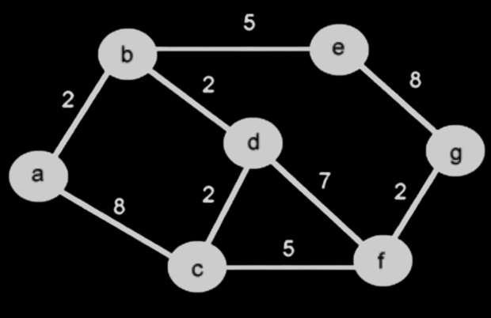
ALGORITMO DI DIJKSTRA:
CARATTERISTICHE: - è uno dei più noti algoritmi di routing sui grafi - lavora solo con archi di peso Positivo (Bellman-Ford anche negativi) - funzionamento: in modo iterativo, assegna una distanza iniziale infinita a tutti i nodi tranne al nodo di partenza, a cui assegna una distanza di 0. Successivamente, esplora i nodi adiacenti al nodo corrente, aggiornando le loro distanze se si trova un percorso più breve. Questo processo viene ripetuto fino a quando non si raggiunge il nodo di destinazione o tutti i nodi sono stati visitati. Alla fine, viene restituito il percorso ottimale dal nodo di partenza al nodo di destinazione.

Slide 25
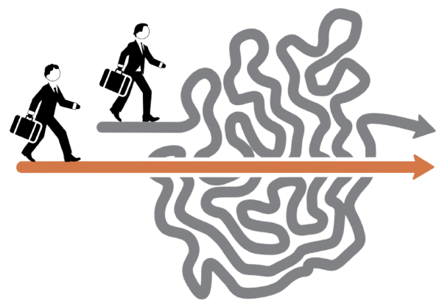
ALGORITMO A*:
CARATTERISTICHE: - è un algoritmo di ricerca e routing basato su euristiche (regole o strategie approssimate utilizzate per semplificare la risoluzione di un problema complesso). - Funzionamento: utilizza una combinazione di una funzione di valutazione e una funzione di costo per selezionare i percorsi più promettenti nel grafo.
- efficace quando è disponibile un'euristica accurata che stima la distanza o il costo rimanente dal nodo corrente al nodo di destinazione. Viene spesso utilizzato nelle applicazioni di navigazione e nei giochi.

Slide 26
APPLICAZIONI PRATICHE SUI GRAFI DELLA PERCEZIONE:
1. Navigazione e indicazioni stradali: ampiamente utilizzati nei sistemi di navigazione per calcolare percorsi ottimali tra una posizione di partenza e una destinazione desiderata. Utilizzando informazioni anche in tempo reale sulle strade, i tempi di percorrenza e il traffico. (lo stesso vale per la logistica e le consegne) 2. Reti di sensori e monitoraggio ambientale: utilizzati per instradare le informazioni raccolte dai sensori verso un'unità di controllo. Questi algoritmi consentono di ottimizzare l'uso delle risorse, come la durata della batteria dei sensori o la larghezza di banda di trasmissione. 3. Reti di comunicazione e trasmissione dati: sono essenziali per instradare i pacchetti di dati attraverso una rete di dispositivi perché consentono di ottimizzare il percorso dei pacchetti, tenendo conto di fattori come la congestione di rete o la larghezza di banda disponibile.

Slide 27
ALGORITMI DI PROPAGAZIONE DELL'INFORMAZIONE SUI GRAFI
La propagazione dell'informazione si riferisce alla diffusione di informazioni o influenza all'interno di una rete. Nei grafi, le informazioni possono essere trasmesse attraverso i nodi e le connessioni del grafo stesso.
Gli algoritmi di propagazione dell'informazione sui grafi sono progettati per modellare e comprendere come le informazioni si diffondono all'interno di una rete, identificare nodi influenti e prevedere il comportamento futuro della diffusione.

Slide 28
2 ALGORITMI:
ALGORITMO DI DIFFUSIONE DELLE INFORMAZIONI: simula la diffusione delle informazioni all'interno di un grafo. Inizia con un set di nodi iniziali che conoscono l'informazione e si diffonde lungo le connessioni del grafo. Ogni nodo decide se diffondere l'informazione ai suoi vicini o meno, basandosi su regole specifiche.
ALGORITMO DI INFLUENZA MASSIMALE: Iidentifica i nodi più influenti all'interno di una rete che hanno il maggior impatto sulla diffusione dell'informazione. Utilizza misure di centralità e algoritmi di ricerca per identificare i nodi chiave che possono massimizzare l'influenza.

Slide 29
APPLICAZIONI DEGLI ALGORITMI
ANALISI DI RETI SOCIALI: Gli algoritmi di propagazione dell'informazione sui grafi sono ampiamente utilizzati per comprendere come le notizie, le opinioni o i comportamenti si diffondono all'interno delle reti sociali. Possono aiutare a individuare comunità influenti, individuare trend e prevedere il comportamento futuro dei nodi.
MARKETING E PUBBLICITÀ: Gli algoritmi di propagazione dell'informazione possono essere utilizzati per identificare i principali influencer all'interno di una rete di consumatori. Questo consente di ottimizzare le strategie di marketing e pubblicità, raggiungendo un pubblico più ampio attraverso i nodi influenti.

Slide 30
BENEFICI NELL'APPLICAZIONE NELLA PERCEZIONE
Gli algoritmi di propagazione dell'informazione sui grafi consentono di comprendere meglio il processo di diffusione delle informazioni all'interno di una rete. Possono essere utilizzati per prevedere eventi futuri, identificare nodi influenti e sviluppare strategie più efficaci per la diffusione delle informazioni.

Slide 31
SFIDE NELL'APPLICAZIONE NELLA PERCEZIONE
L'applicazione degli algoritmi di propagazione dell'informazione solleva anche sfide etiche e di privacy. La manipolazione delle informazioni e dell'influenza sociale solleva preoccupazioni sulla trasparenza, la manipolazione dell'opinione pubblica e la privacy degli utenti.

Slide 32
CONSIDERAZIONI ETICHE LEGATE ALLA MANIPOLAZIONE DELLE INFORMAZIONI E DELL' INFLUENZA SOCIAL
L'uso degli algoritmi di propagazione dell'informazione solleva interrogativi etici sulla manipolazione delle informazioni all'interno delle reti. La diffusione selettiva di informazioni può influenzare l'opinione pubblica, alterare la percezione della realtà e amplificare le disuguaglianze sociali.
La diffusione delle informazioni all'interno di una rete può comportare la raccolta e l'analisi di dati personali sensibili. Pertanto, è importante considerare e affrontare le questioni di privacy e sicurezza nel contesto degli algoritmi di propagazione dell'informazione.

Slide 33
IN CONCLUSIONE…
Possiamo affermare che gli algoritmi che lavorano sui grafi offrono un potente strumento per analizzare e interpretare i dati complessi, ottimizzare i percorsi e migliorare la comprensione dei sistemi percettivi. La combinazione di questi algoritmi con i modelli della percezione permette di ottenere un approccio integrato all'analisi dei dati sensoriali, aprendo la strada a molteplici applicazioni pratiche (tuttoggi in sviluppo) e ad un'analisi più approfondita dei fenomeni percettivi.

Slide 34
GRAZIE PER L’ATTENZIONE
Davide Taverna & Simone Ragusini

